Slide 1
Внутришкольная система оценки качества образования (ВСОКО) ГБОУ Сош№385
Победитель
I городского
конкурса моделей ВСОКО
Опыт разработки и внедрения
авторской модели ВСОКО
Санкт-Петербург
2017

Slide 2
Качество образования
степень соответствия (результатов и условий) подготовки ФГОС и потребностям учащегося (ФЗ-273)
диапазон и уровень образовательных услуг, предоставляемых населению (ФГОС)
содержание образовательных программ и финансовых, кадровых, хозяйственных условий образовательной деятельности, состояние здоровья и безопасность обучения (Постановление Правительства РФ от 05 августа 2013 года №662 )
результаты ГИА и диагностических работ, олимпиад, конкурсов + условия ведения образовательной деятельности (материально-техническая база, кадровые ресурсы, качество управления ОУ) (Распоряжение Комитета по образованию СПб от 20 января 2014 года № 37-р)

Slide 3
Требования к качеству
ФГОС
Учащиеся + родители
ГИА, мониторинги
Нормативные документы (федеральные)
Учебники
Программы
ВСОКО
Нормативные документы (региональные)

Slide 4
Цели системы оценки качества образования
Собрать информацию
формирование единой системы диагностики и контроля состояния образования
Предоставить информацию
обеспечение открытости ОУ, стимулирование общественного участия
Использовать информацию
Принятие управленческих решений
Прогнозирование и стратегическое управление развитием ОО
получение данных о функционировании и развитии ОУ
повышение информированности участников образовательных отношений

Slide 5
Задачи и функции системы оценки качества образования
Функции системы оценки качества:
Контролирующая (проверка соответствия результатов, условий и содержания образования ФГОС)
Управленческая (оптимизация инфраструктуры)
Развивающая (оценка индивидуальных достижений)
Преобразующая (разработка и корректировка стандартов, программ, учебных пособий)
Просветительская (донесение до ведома заказчиков результатов, условий и содержания образования)

Slide 6
Процесс организации оценки качества
Цели и задачи
Модель
Локальные нормативные акты
концепция
Организационная структура ОУ
Взаимодействие с внешней средой
организация
Диагностический инструментарий
Оценочный инструментарий
технология

Slide 7
Уровни оценки
Внутренняя – оценка
показателей функционирования ОУ
Внешняя – оценка взаимодействия ОУ с внешней средой

Slide 8
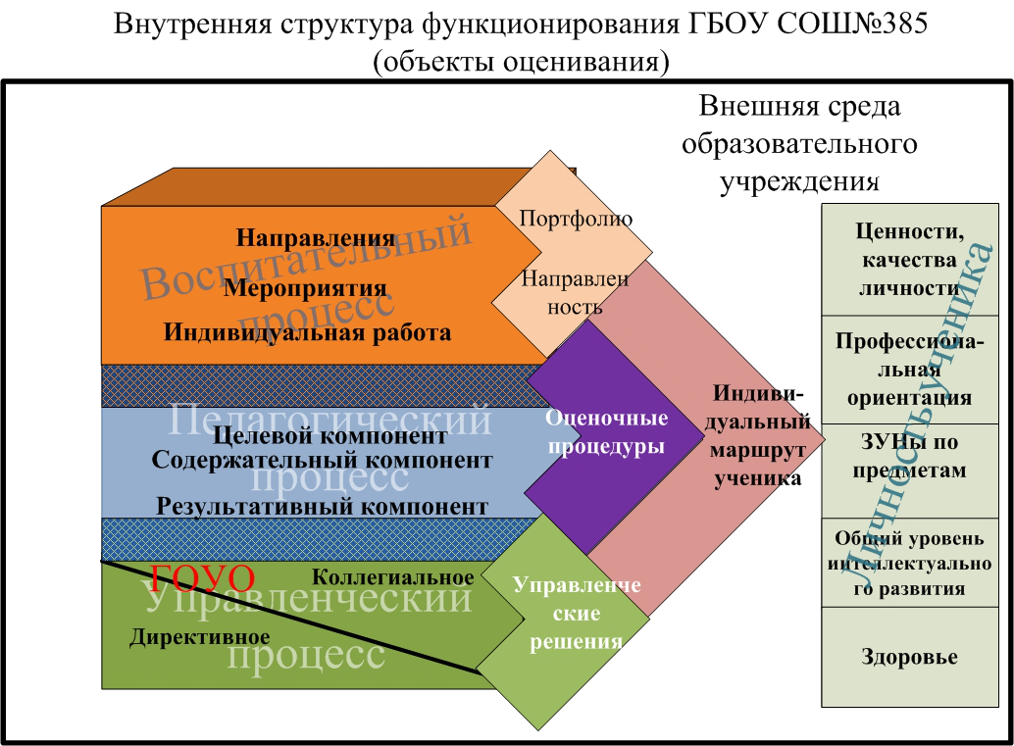
Внутренний уровень (Что?)

Slide 9
Содержание процедур внутренней оценки
учебные достижения обучающихся (4 методики)
внеучебные достижения обучающихся (2 методики)
показатели работы педагогов (4 методики)
результаты различных направлений деятельности (2 методики)
управленческое самооценивание (2 методики)

Slide 10
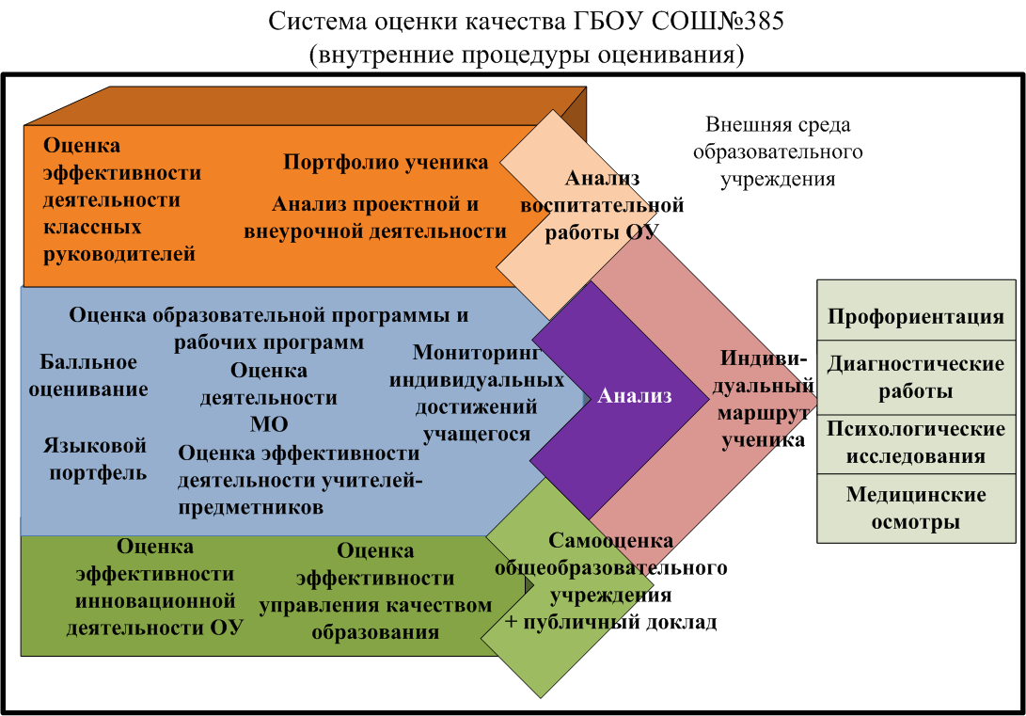
Внутренний уровень (Как?)

Slide 11
Особенность системы
Использование критериального подхода в рамках мониторинга индивидуальных учебных достижений учащихся для получения содержательной оценки результатов обучения
позволяет получить (и предоставить родителям) информацию о содержании компетенций, которыми овладел учащийся за год;
обеспечивает получение 4-х категорий результатов: индивидуальная содержательная и количественная оценка (индивидуальная карта ученика); сравнительная и статистическая оценка по параллелям.

Slide 12
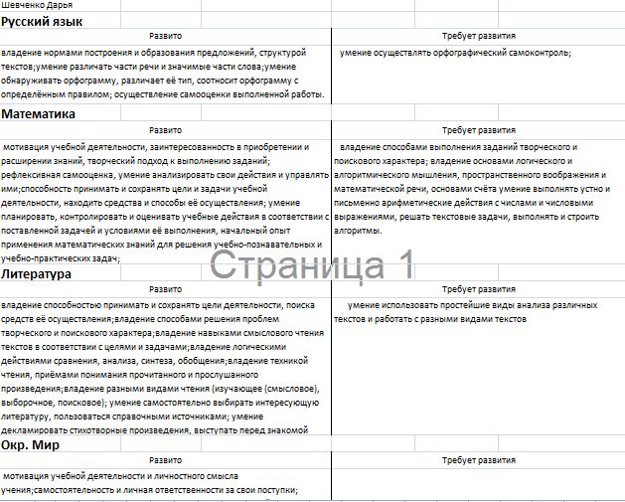
Фрагмент результата критериальной оценки

Slide 13
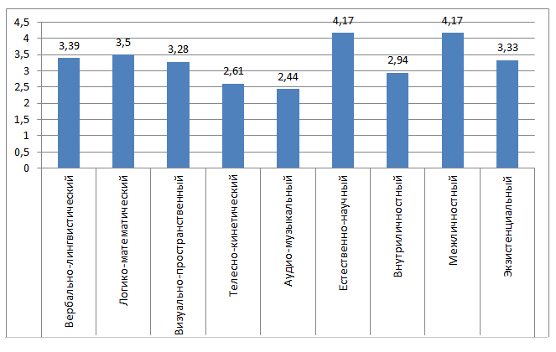
Использование результатов внутренней оценки в качестве инструмента формирования индивидуального маршрута

Slide 14
Логико-математический
Вербально-лингвистический
Визуально-пространственный
Типы интеллекта по Гарднеру
Межличностный
Телесно-кинетический
Внутриличностный, Экзистенциальный
Аудио-музыкальный
Естественно-научный

Slide 15
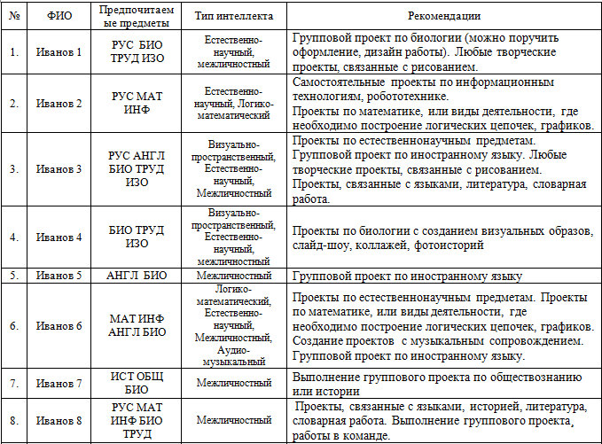
Использование результатов внутренней оценки в качестве инструмента формирования индивидуального маршрута

Slide 16
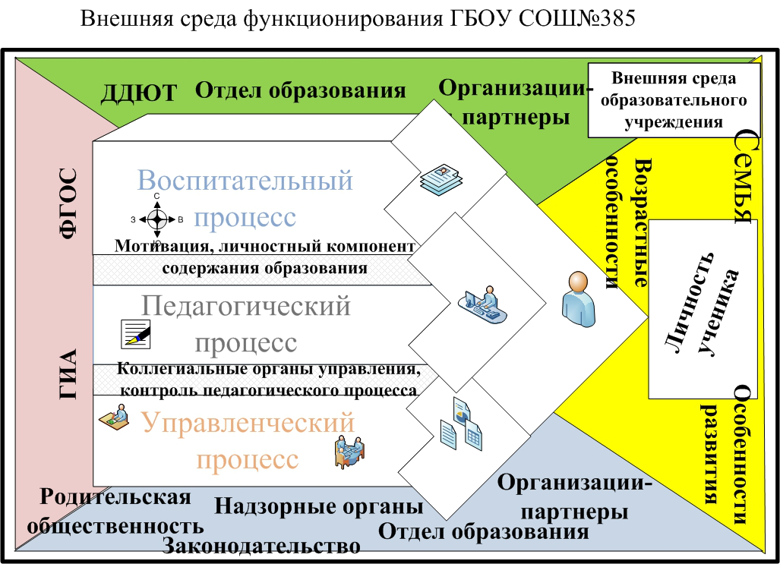

Slide 18
Содержание внешней оценки
Название методики | Содержание методики | Результат методики | Регулирующая организационная структура | Сроки проведения
Общественная экспертиза эффективности ГОУО | соответствие законодательству, публичная отчетность, а также вовлеченность общественности в управление | Информация об эффективности внедрения ГОУО в школе | Совет ОУ | 1 раз в 3 года
Мониторинг удовлетворенности учащихся условиями обучения | стандартный опросник уровня удовлетворенности условиями обучения | Показатели удовл-ти учащихся условиями | Ученический Парламент | 1 раз в год по итогам года
Мониторинг удовл-ти родителей условиями | опросник уровня удовлетворенности родителей условиями обучения (2 формы) | Показатели удовл-ти родителей условиями | Попечительский совет Родительский комитет ОУ | 1 раз в год по итогам года
Мониторинг осведомленности и удовл-ти родителей результатами обучения | опросник знаний родителей о содержании образования, а также их запросов к содержанию и качеству образования. | Информация, отражающая представления родителей о работе школы | Попечительский совет Родительский комитет ОУ | 1 раз в год по итогам года

Slide 19
Мониторинг уровня осведомленности и удовлетворенности родителей (показатели)
Уровень общей осведомленности родителей о содержании образования
Уровень общей удовлетворенности родителей результатами обучения
Предпочтения родителей относительно направленности школьного обучения, также способность школы достигать приоритетных целей
Частная осведомленность/ удовлетворенность по отдельным предметам школьного курса
Предпочтения в процедурах оценивания учащихся и степень учета этих предпочтений школой.

Slide 20
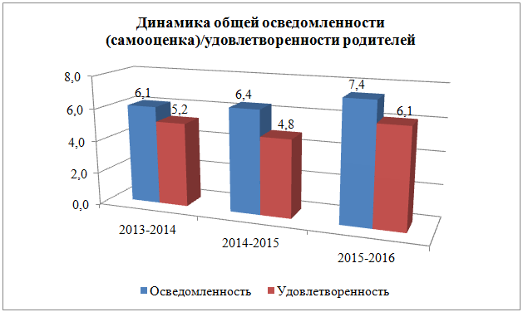
Результаты мониторинга

Slide 21
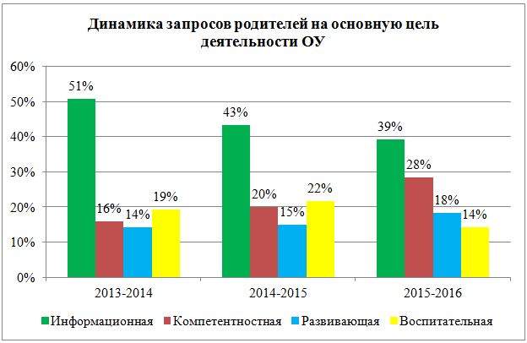
Результаты мониторинга

Slide 22
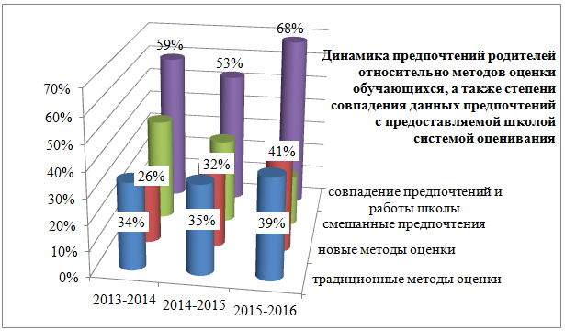
Результаты мониторинга

Slide 23
ВСОКО как основа для управления качеством образования

Slide 24
Основные черты ВСОКО ГБОУ СОШ №385
открытость
1
широкий диапазон методов
2
3
соответствие ФГОС
экономичность
4
5
опора на IT

Slide 25
Благодарю
за внимание!

